Slide 1
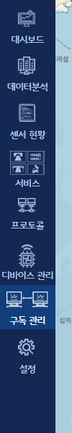
이벤트 관리 – 메뉴 통합
이벤트 관리 관련 메뉴 하나로 통합
- 데이터분석 – 이벤트 현황
- 설정 – 이벤트 관리
이벤트 관리 메뉴 신설 및 하위 메뉴로 이동
이벤트 관리 대메뉴 추가
대메뉴 : 이벤트 관리
하위메뉴
이벤트 현황
이벤트 등록 설정
(기본 이벤트 관리 명칭 변경)

Slide 2
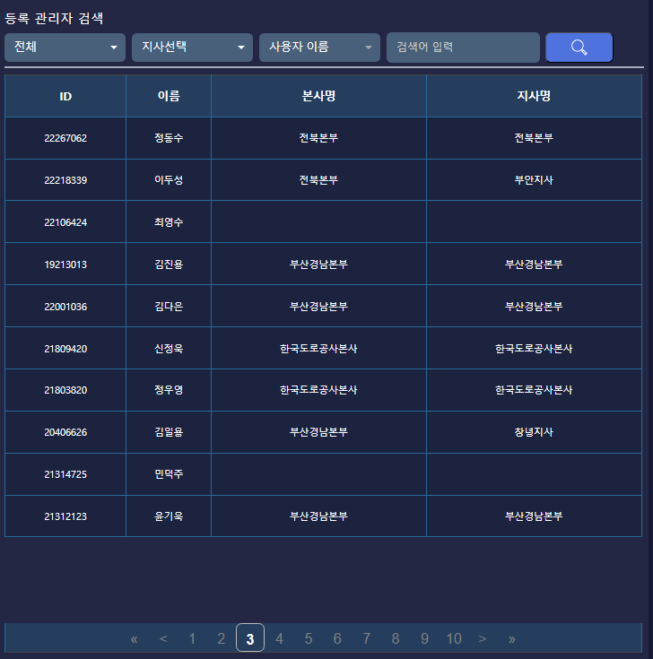
이벤트 관리 – 검색기능
1. 본부, 지사가 선택되지 않은 상태에서 검색 시 전체 데이터에서 사용자 검색 되도록 수정
현재는 본부가 선택되어야지만 검색 가능
2. 엔터키 입력시 검색 되도록 기능 요청

Slide 3
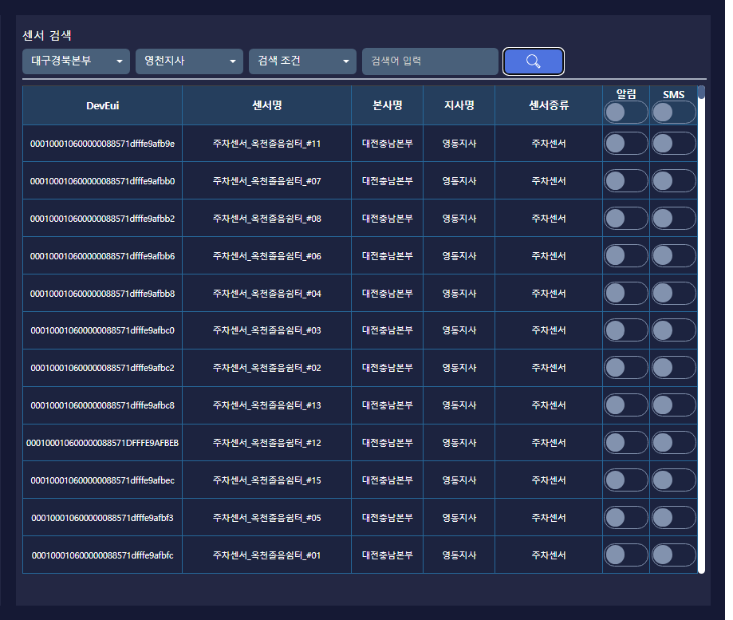
이벤트 관리 – 검색기능
SMS는 기능 구현 전까지 비활성화 해주세요!!
→ 추후 기능구현 시
“교량전도징후감지” 센서만
활성화 할 수 있도록 구현
2. 필터가 먹지 않음, 확인필요!
- 본부, 지사 선택과 상관없이 전체 결과만 나옴
3. 엔터키 입력 시 검색 되도록 기능 요청

Slide 4
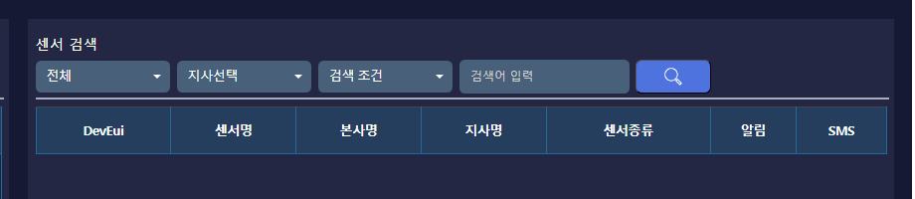
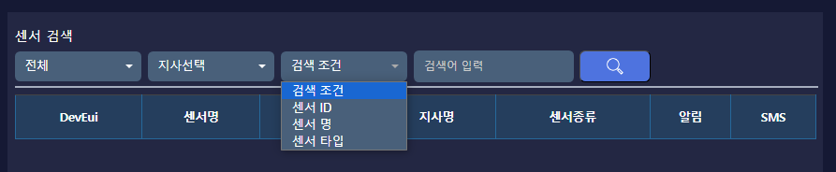
이벤트 관리 - 검색기능
명칭변경
- DevEui → AppKey
2. 아래 컬럼명과 명칭 통일
- 센서 ID : AppKey???
- 센서명 : 센서명
- 센서타입 : 센서종류???
1
2

Slide 5
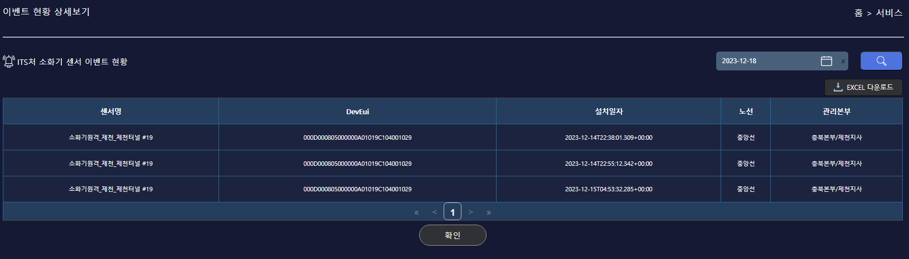
이벤트 관리 – 이벤트 이력
명칭변경
- DevEui → AppKey
2. 컬럼명 확인
- 설치일자…???
- 이벤트 발생일시로 보이는데, 확인 후 명칭 수정 필요
- 시간 표기 포멧 수정
→ 가독성 떨어짐, 아래 방식으로 수정
→ 2023-12-18 15:24:46
1
2

